Slide 1
Źródła energii elektrycznej
w Polsce
Monika Kubek
17.10.2017

Slide 2
Zestaw danych
World Development Indicators
www.kaggle.com/worldbank/world-development-indicators
Jest to zbiór wskaźników poziomu rozwoju krajów na świecie, którego źródłem jest Bank Świata.

Slide 3
Motywacje
Ocieplenie klimatu jest to problem o jakim mówi się na całym świecie. Zmiany jakie następują są powolne, ale już zauważalne. Jeżeli jak najszybciej nie poczynimy odpowiednich kroków, przyszłe pokolenia będą musiały zmagać się z konsekwencjami naszych zaniedbań.
Polska to kraj w którym głównym źródłem energii jest węgiel, jednak elektrownie węglowe produkują ogromne ilości gazów cieplarnianych. Oznacza to, że odnawialne źródła energii (OZE) powinny coraz bardziej wkraczać w nasze życie.

Slide 4
Pytania badawcze
Czy ilość energii pozyskiwanej ze źródeł ekologicznych wzrasta?
Jak Polska plasuje się na tle innych państw w produkcji energii odnawialnej?

Slide 5
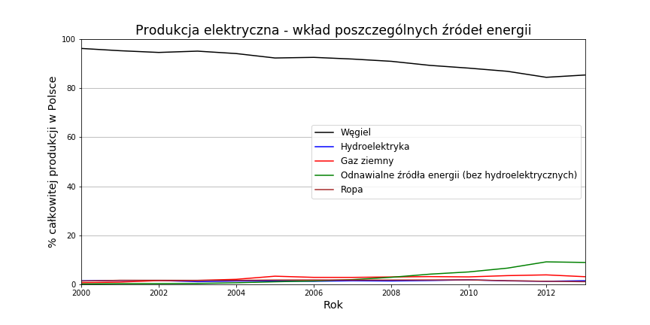
Wyniki

Slide 6
Wyniki
Jak łatwo zauważyć na wykresie. Wkład węgla w produkcję energii elektrycznej powoli spada.
Przyjżyjmy się dokładniej także danym dla pozostałych źródeł.

Slide 7
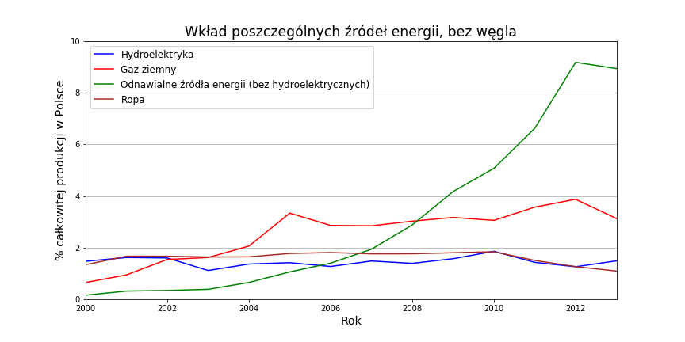
Wyniki

Slide 8
Wyniki
Produkcja, której źródłem są OZE, rośnie znacznie szybciej niż jakakolwiek inna. Jest to prawdopodobnie wynikiem polityki Unii Europejskiej i dotacji na tego typu energetykę.

Slide 9
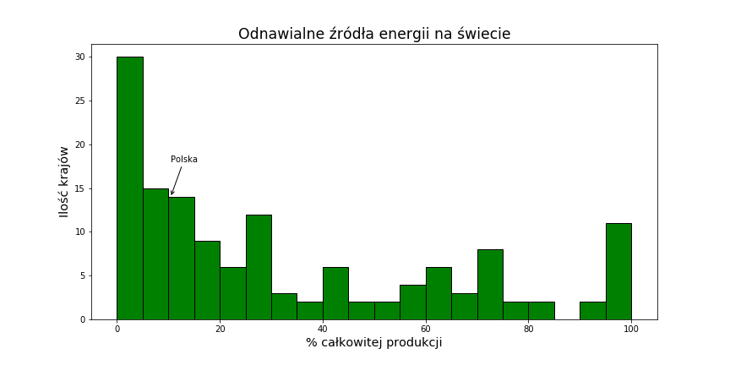
Wyniki

Slide 10
Wyniki
Udział OZE w produkcji energii wynosi poniżej 20% dla połowy krajów na świecie. Także Polska znajduje się w tej grupie. Z wynikiem 10.44% (dane z roku 2012), minie jeszcze dużo czasu, zanim dogoni kraje z czołówki.

Slide 11
Wnioski
Znaczenie odnawialnych źródeł energii stale wzrasta. Z różnych zobowiązań międzynarodowych wynika, że Polska ma obowiązek uzyskać 15% udział OZE w zyżyciu energii do 2020 roku. Jak widać jest na dobrej drodze, żeby ten cel osiągnąć.
Ze względu na charakterystykę danych i ich procentowy stosunek do siebie, nie da się stwierdzić, czy sama ilość wyprodukowanej z węgla energii rośnie, czy maleje.

Slide 12
Źródła
Odnawialna źródła energii w Polsce (dostęp 19.10.2017) http://spcleantech.pl/odnawialna-zrodla-energii-w-polace
Urząd Regulacji Energetyki https://www.ure.gov.pl/

